Slide 1
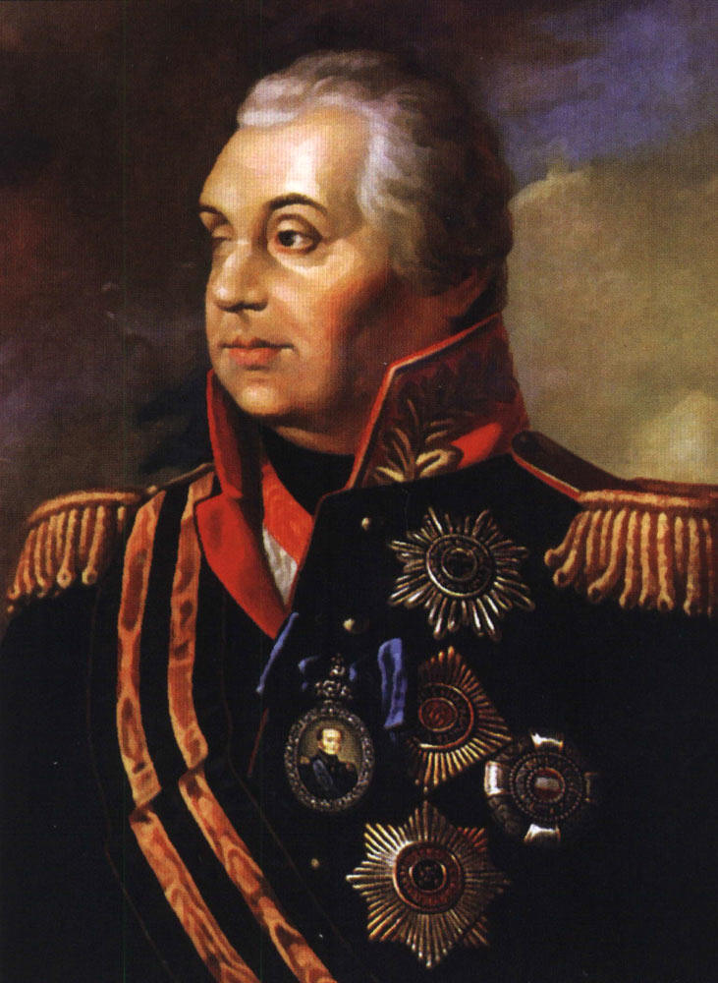
Портрет М. И. Кутузова кисти Р. М. Волкова
Михаил Илларионович Кутузов
Герой, отечества спаситель!
Прими от сердца должну дань;
Бог наш защитник, покровитель,
Тебя нам ниспослал на брань!
К. Ф. Рылеев, «Князю Смоленскому»

Slide 2
Михаил Илларионович Кутузов (Михаил Илларионович Голенищев-Кутузов-Смоленский)(1745 - 113) – величайший полководец, генерал-фельдмаршал.
Родился Михаил в семье сенатора Иллариона Голенищева-Кутузова. Первое обучение в биографии Михаила Кутузова проходило дома. Затем же в 1759 году он поступил в Артиллерийскую и Инженерную шляхетскую школу. Окончив школу, остался преподавать математику, вскоре стал флигель-адъютантом, а позже – капитаном, командиром роты.
Недолго покомандовав отрядами, в биографии Кутузова настал чрезвычайно важный период – его перевели в армию Румянцева, которая вела войну с Турцией. Под руководством генерал-фельдмаршала, а также Суворова, Кутузов получил несравненный военный опыт. Начав войну офицером, вскоре он получил звание подполковника..
В 1772 году его перевели во 2-ю армию князя Долгорукого. Если рассматривать дальнейшую краткую биографию Кутузова, то следует отметить его возвращение в Россию в 1776 году, получение чина полковника. В 1784 году Кутузов получил звание генерал-майора за успешную деятельность в Крыму. 1788-1790 года в биографии Кутузова отличались военной насыщенностью: он принимал участи в осаде Очакова, боях под Каушанами, штурме Бендер, Измаила, за что получил звание генерал-поручика. Также Кутузов принимал участие в русско-польской войне, много преподавал военные дисциплины, служил военным губернатором.
Для Кутузова Михаила Илларионовича биография в 1805 году ознаменовала началом войны с Наполеоном. Будучи главнокомандующим армии, совершил марш-маневр к Ольмюцу. Затем же был разгромлен в Аустерлицком сражении. В 1806 году стал военным губернатором Киева, в 1809 – литовским губернатором.
В 1811 году в биографии М. Кутузова снова были начаты военные действия с Турцией. Турецкие войска были разгромлены, а Кутузов получил графское достоинство. Во время Отечественной войны 1812 года Кутузов назначен главнокомандующим всех русских армий, а также получил титул светлейшего князя. Вначале отступив, Кутузов показал великолепную стратегию во время Бородинской, а также Тарутинской битвы. Армия Наполеона была уничтожена.

Slide 3
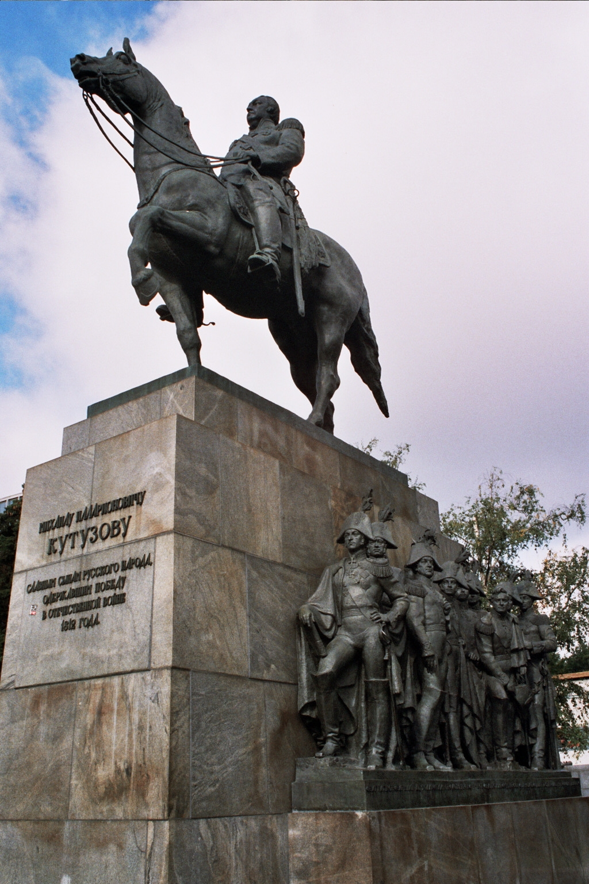
Установлен перед зданием музея-панорамы "Бородинская битва" в июле 1973 г. Работа скульптора Николая Васильевича Томского.

Slide 4
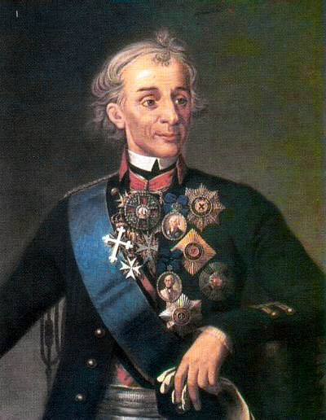
Александр Васильевич Суворов
Он Россию свою
В самом трудном бою
Был готов защищать.
Был он дерзок и смел,
Одного не умел:
Не умел, не умел отступать.
Генералиссимус Суворов
Солдату друг, солдату брат
Генералиссимус Суворов
Да что там Альпы,
Да что там горы,
С ним для солдата нет преград.

Slide 5
Александр Васильевич Суворов (1729 - 1800) – великий непобедимый полководец, князь, граф Российской империи, генералиссимус, генерал-фельдмаршал.
Военная семья еще с детства оставила свой отпечаток в биографии Суворова. Он, решив стать военным, пошел служить в Семеновский полк, где провел 6,5 лет. В это же время обучался в кадетском корпусе. Во время Семилетней войны вначале находился в тылу (майор, премьер-майор).
Первые военные действия, в которых Суворов принял участие, произошли в июле 1759 года. Затем в биографии Александра Суворова были заняты должности дежурного при главнокомандующем, полковника, командира полка. В 1769 – 1772 во время войны с Барской конфедерацией Суворов командовал бригадами нескольких полков. В январе 1770 Суворову было присвоено звание генерал-майора. Он выиграл несколько битв против поляков, получил высочайшую награду – орден Св. Георгия.
Во время русско-турецкой войны принял решение захватить гарнизон, за что был осужден, а позже помилован Екатериной II. Затем Суворов оборонял Гирсово, участвовал в бою у Козлуджи. После этого в биографии Александра Васильевича Суворова происходит охота за Пугачевым, восстание которого к тому времени уже подавлено.
В сентябре 1786 года получил звание генерал-аншефа. Во время второй русско-турецкой войны (1787-1792) в биографии полководца Суворова было принято участие в Кинбурской битве, Фокшанском, Измаилском сражении, а также битве при Рымнике. В период польского восстания 1794 года войска полководца штурмовали Прагу. При Павле I Суворов выступил в Итальянском походе в 1799 году, затем в Швейцарском походе. 6 мая 1800 года великий полководец скончался.

Slide 6
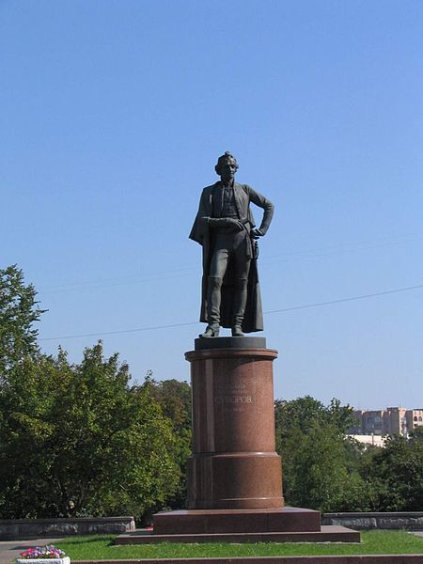
В Москве памятник Суворову установлен на Суворовской площади. Установлен в 1982 году. Скульптор — О. К. Комов. архитектор — В. А. Нестеров[

Slide 7
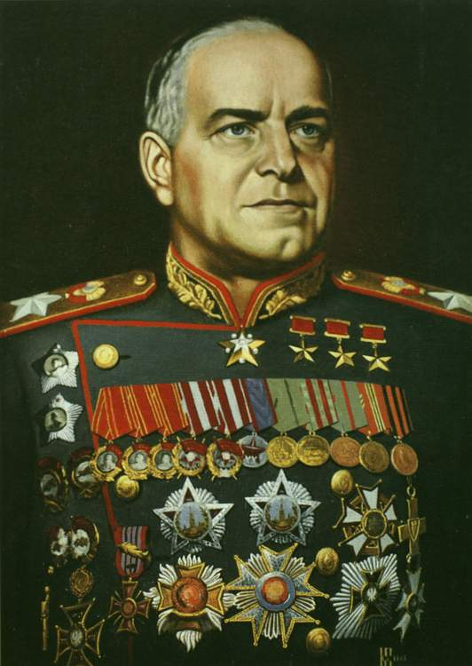
Жуков Георгий Константинович
Всегда на главном направленьи Он появлялся в трудный час. От обороны к наступленью Он вёл войска и верил в нас. Известно всем, какие бури Мы одолели в те года. Над картой маршал брови хмурил Не улыбался никогда.

Slide 8
Жуков Георгий Константинович (1896-1974), советский военачальник, маршал Советского Союза (1943), четырежды Герой Советского Союза (1939, 1944, 1945, 1956). Участник сражения на р. Халхин-Гол (1939). С 1940 командующий войсками Киевского ВО. В январе — июле 1941 начальник Генштаба — заместитель наркома обороны СССР.
В Великую Отечественную войну проявил себя как талантливый полководец, сыгравший важнейшую роль в разгроме немецко-фашистских войск в Ленинградской и Московской битвах (1941-42), при прорыве блокады Ленинграда, в Сталинградской и Курской битвах (1942-43), при наступлении на Правобережной Украине и в Белорусской операции (1943-44), в Висло-Одерской и Берлинской операциях (1944-45). С августа 1942 заместитель наркома обороны СССР и заместитель Верховного Главнокомандующего.
От имени Верховного Главнокомандования 8 мая 1945 принял капитуляцию фашистской Германии.
В 1945-46 главнокомандующий Группой советских войск и глава Советской военной администрации в Германии. С марта 1946 главнокомандующий Сухопутными войсками и заместитель министра Вооруженных Сил СССР. В том же году отстранен от должности И. В. Сталиным. С июня 1946 командующий войсками Одесского, с 1948 — Уральского ВО. С 1953 1-й заместитель министра, с 1955 министр обороны СССР.
В октябре 1957 освобожден от обязанностей министра по распоряжению Н. С. Хрущева, в 1958 уволен из Вооруженных Сил. Автор книги «Воспоминания и размышления» (1-е изд., 1969; 10-е изд. дополнено по рукописи автора, т. 1-3, 1990).

Slide 9
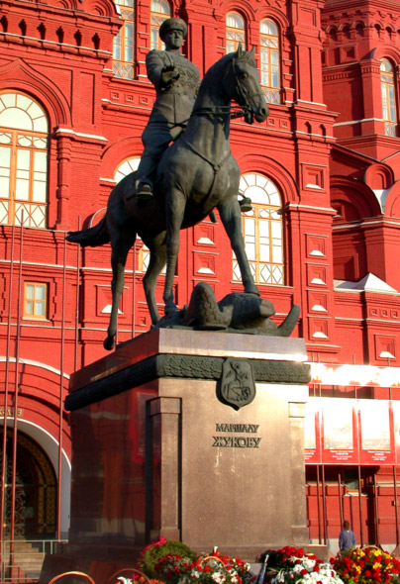
Памятник Г. К. Жукову на Манежной площади в Москве. Автор В.М.Клыков.

